Slide 1
使用KNN和Lasso回归的房价预测
汇报人：晏子晗 2022202777 经济学院

Slide 2
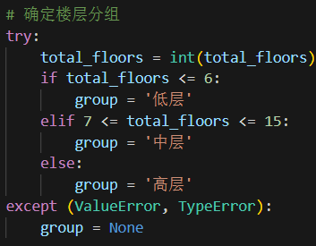
数据处理
数据处理
模型建立
房屋户型 | 所在楼层 | 梯户比例
3室2厅1厨3卫 | 中楼层 (共25层) | 一梯两户
房屋面积
预测结果
房屋户型
房屋地段
变量统计
房屋面积：建筑面积、套内面积
房屋户型：建筑结构、装修情况、梯户比例……
房屋地段：城市、区域、地段、经纬度……
室（厅） | 层高（层型） | 梯户比
3（2） | 中（高层） | 0.5

Slide 3
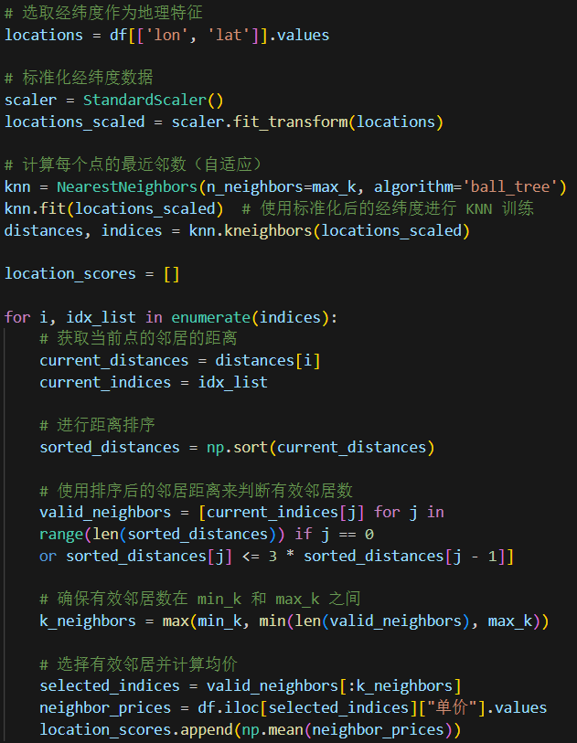
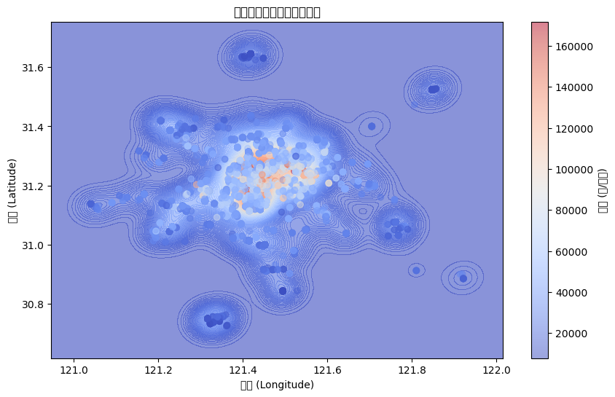
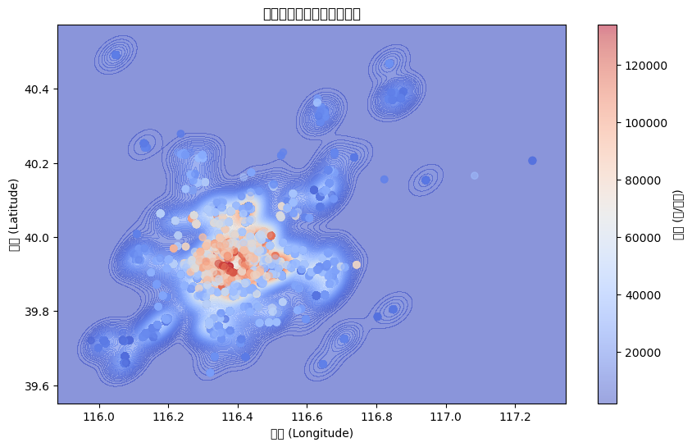
指标分析
数据处理
指标分析
建模与预测
受地形影响
多中心分布
采用KNN算法！
分组预测！

Slide 4
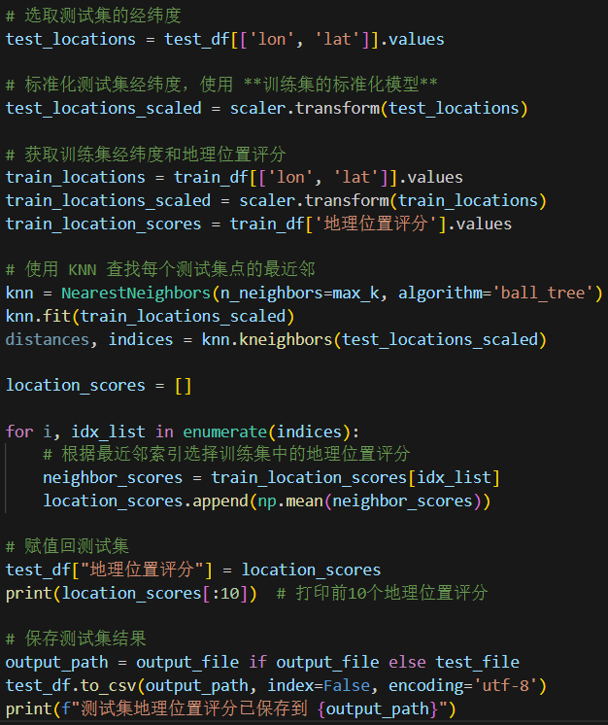
建模与预测
数据分析
测试集指标构建
预测模型
模型建立
预测目标 | 价格
房屋面积 | 建筑面积
房屋结构 | 层高、层型，建筑结构、装修情况、房屋用途、房屋年限、梯户比
房屋地段 | 地理位置评分
建模与预测
 | In-Sample | Out-of-sample | Cross-validation MSE | Score
Ridge | 578034.8138 | 582998.0466 | 716019.2134 | 60.822
Lasso | 578030.7019 | 582983.5198 | 716298.5087 | 60.819
OLS | 578031.2948 | 582982.7372 | 7.42896E+16 | 60.819

Slide 5
谢谢

